Slide 1
Terugkoppeling marktconsultatie & Aannemerijstrategie
Aanbesteden 2.0
Aanbesteden 2.0 | oktober 2020

Slide 2
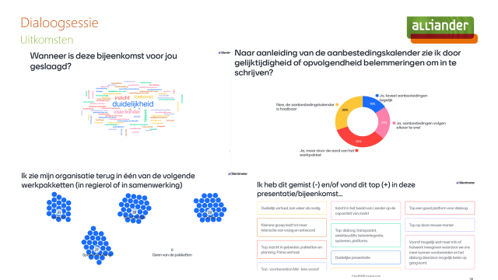
Samenvatting
Hoofdpunten:
De marktconsultatie van 2 juli jl. heeft veel inzicht gebracht in de mate van draagvlak voor de Aannemerijstrategie onder aannemers en de praktische haalbaarheid hiervan;
De strategie is hoog over vastgesteld, en vertalen we door in de afzonderlijke combi en solo aanbestedingen;
Per (combi) aanbesteding zal indien nodig een marktconsultatie georganiseerd worden. De eerste marktconsultatie voor Combi Structin perceel Noord zal medio oktober plaatsvinden. De vooraankondiging zal op korte termijn gepubliceerd worden via Negomatrix.
Validatie
aannemerij-strategie
Interviews marktpartijen
Marktanalyse combi’s: Structin, CINH & SION
Publicatie combi’s
Validatie aannemerij-strategie
Publicatie marktdialoog
Dialoog-sessie
Vragenlijsten marktpartijen
Toelichting aannemerijplatform
Terugkoppeling marktpartijen en publicatie ABK
Marktconsultatie Structin-Noord
Mei 2020
17 juli 2020
Nu
1-1-2021

Slide 3
Marktconsultatie 2 juli
Terugkoppeling bevindingen overkoepelende marktconsultatie
Proces:
Op 2 juli heeft de marktconsultatie plaatsgevonden ;
Hierna hebben verdiepende gesprekken plaats gevonden met een aantal aannemers, waarbij rekening is gehouden met spreiding van kenmerken (grootte, type werk, etc.);
De uitkomsten zijn besproken met de Directie van Liander en hebben geleid tot een overzicht van feedback en overwegingen. Deze wordt als input meegegeven aan de afzonderlijke aanbestedingsteams. Zowel in de individuele aanbestedingen als over het geheel aan opdrachten heen zal de Directie de feedback uit de marktconsultatie op het netvlies houden.
Inzichten:
Markt is niet homogeen, er is een correlatie tussen omvang en mate van strategie-acceptatie/-begrip;
Opschuiven in de keten kunnen veel marktpartijen reeds en draagt bij aan maakbaarheid;
Omvang percelen in € en geografisch wordt als spannend ervaren, groeipad is mogelijk.
Op slide 4 staat de belangrijkste opgehaalde feedback en de overwegingen die Alliander hierbij meeneemt in diens aanbestedingstrajecten.

Slide 4
Feedback van de markt en overwegingen die Alliander heeft te wegen in het vervolgproces per aanbesteding
Categorie | Feedback op de gecommuniceerde strategie | Overwegingen
Aanbesteding | Zijn er überhaupt voldoende inschrijvers bij de gecommuniceerde volumes. Dit komt doordat er een beperkt aantal aannemers is die de gecommuniceerde volumes aankunnen (m.n. in Oost). | Per individuele aanbesteding zal Alliander een marktscan doen om bewust keuzes te maken die leiden tot voldoende inschrijvingen.
 | Gaan aannemers op alle aanbestedingen inschrijven of kiezen om beperkt in te schrijven vanwege de gelijktijdigheid van publiceren en de benodigde (kapitaal/tijd)investering in het aanbestedingsproces. | De aanbestedingskalender is reeds gefaseerd opgesteld, echter juist vanwege de gegeven feedback is deze nog niet in beton gegoten. Als het mogelijk is nog beter te spreiden, dan doen we dat. We zullen wijzigingen direct actief communiceren.
Commercieel | Houd er rekening mee dat er sprake zal zijn van een prijsstijging wanneer activiteiten in de keten worden verschoven naar de markt, de uitvoering niet wijzigt maar wel kosten worden gemaakt voor een regieorganisatie. | Alliander herkent dit punt en heeft daarom in de aanbestedingsteams een changemanager opgenomen om de interne organisatie mee te nemen, zodat schuiven in de keten echt waarde toevoegt.
 | Wees bewust van de effecten (sterkere afhankelijkheid van enkele partijen) van de strategiewijziging door in te zetten op grotere volumes & langere looptijden van contracten (met name combi). | Er wordt per individuele aanbesteding gekeken hoe binnen grotere volumes en langere looptijden gewerkt kan worden met meerdere partijen per gebied, om de concurrentie ook tijdens de looptijd van het contract te behouden.
Maakbaarheid | De kans bestaat dat er beperkte toegang tot de capaciteit van de markt is doordat ‘kleine aannemers’niet rechtstreeks inschrijven vanwege de gecommuniceerde volumes en mogelijk niet willen werken in onderaanneming. | Per individuele aanbesteding zal Alliander een marktscan doen om bewust keuzes te maken die leiden tot voldoende toegang tot beschikbare capaciteit.
Operatie | Houd er rekening mee dat het realiseren van de ambitie van Liander ook verandertijd/aandacht vraagt aan de kant van de aannemers. Dit kan mogelijk tot operationele problemen leiden bij implementatie. | Alliander houdt hier rekening mee, door na te denken over een gezamenlijk groeipad voorafgaand aan en in de eerste periode gedurende looptijd contract.
Juridisch | Zijn de gecommuniceerde contractdoorlooptijden compliant met regelgeving (aanbestedingswet kent maximale contractperiode van acht jaar). | Uiteraard zal Alliander compliant met regelgeving handelen.
 | Zorg ervoor dat het MKB ook een kans krijgt. | Per individuele aanbesteding zal Alliander een marktscan doen om bewust keuzes te maken met betrekking tot de bereikbaarheid van Allianderopdrachten voor MKB-partijen.

Slide 5
Waar staan we nu en wat zijn de vervolgstappen
De feedback en overwegingen worden meegegeven aan de afzonderlijke aanbestedingsteams voor zowel solo als combi;
De combi contracten (Structin-Noord, CINH en SION) staan als eerste gepland om aanbesteed te worden. De voorbereidingen hiervoor zijn inmiddels gestart. Hierbij vinden momenteel per combigebied gesprekken plaats met onze combipartners hoe we invulling geven aan de Aannemerijstrategie, waarbij we ook rekening houden met hun wensen;
Vanuit de aanbestedingsteams worden nadere consultatie(s) en (data)analyses uitgevoerd;
De eerstvolgende marktconsultatie is voor Combi Structin perceel Noord en zal medio oktober plaatsvinden. Deze consultatie zal binnen afzienbare tijd gepubliceerd worden via Negomatrix.
Via de Liander Bestekkensite ( bij kopje 'nieuws') worden relevante updates over de Aannemerijstrategie gemeld. Zie: https://bestekken.liander.nl/nieuws/.
Voor vragen over deze presentatie of de Aannemerijstrategie kunt u terecht bij het inkooploket van Alliander: inkoop.helpdesk@alliander.com. We willen u hierbij vragen om in het onderwerp van dit bericht het signaalwoord‘Aannemerijstrategie’op te nemen.

Slide 6
Bijlagen
Bijlage 1: Dialoogsessie uitkomsten
Bijlage 2: Analyse vragenlijsten

Slide 7
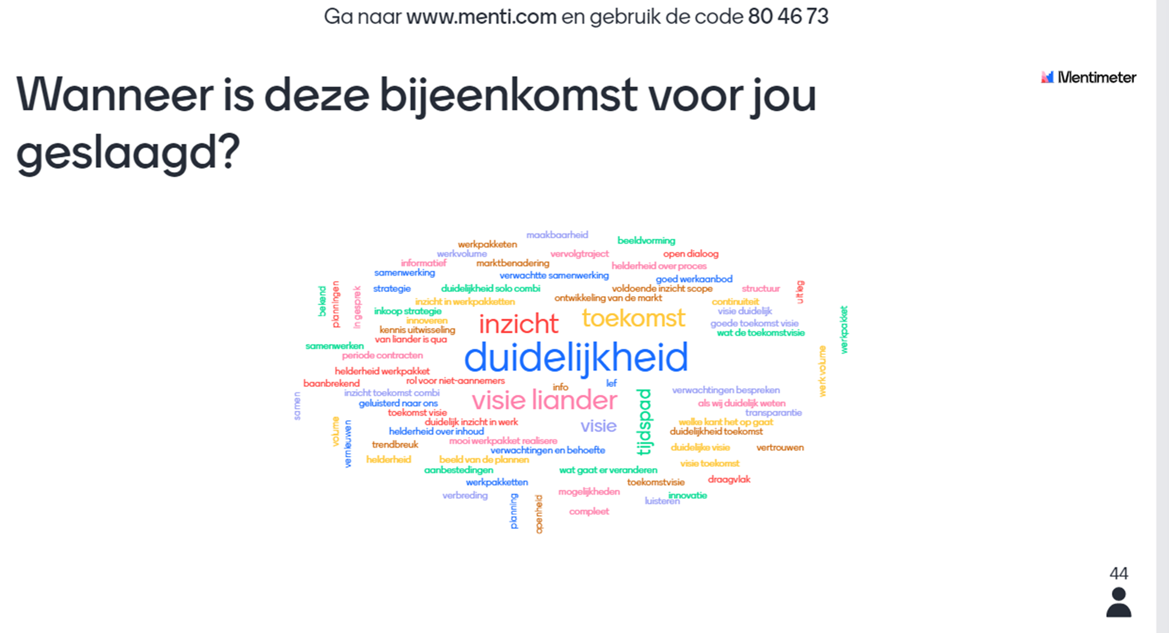
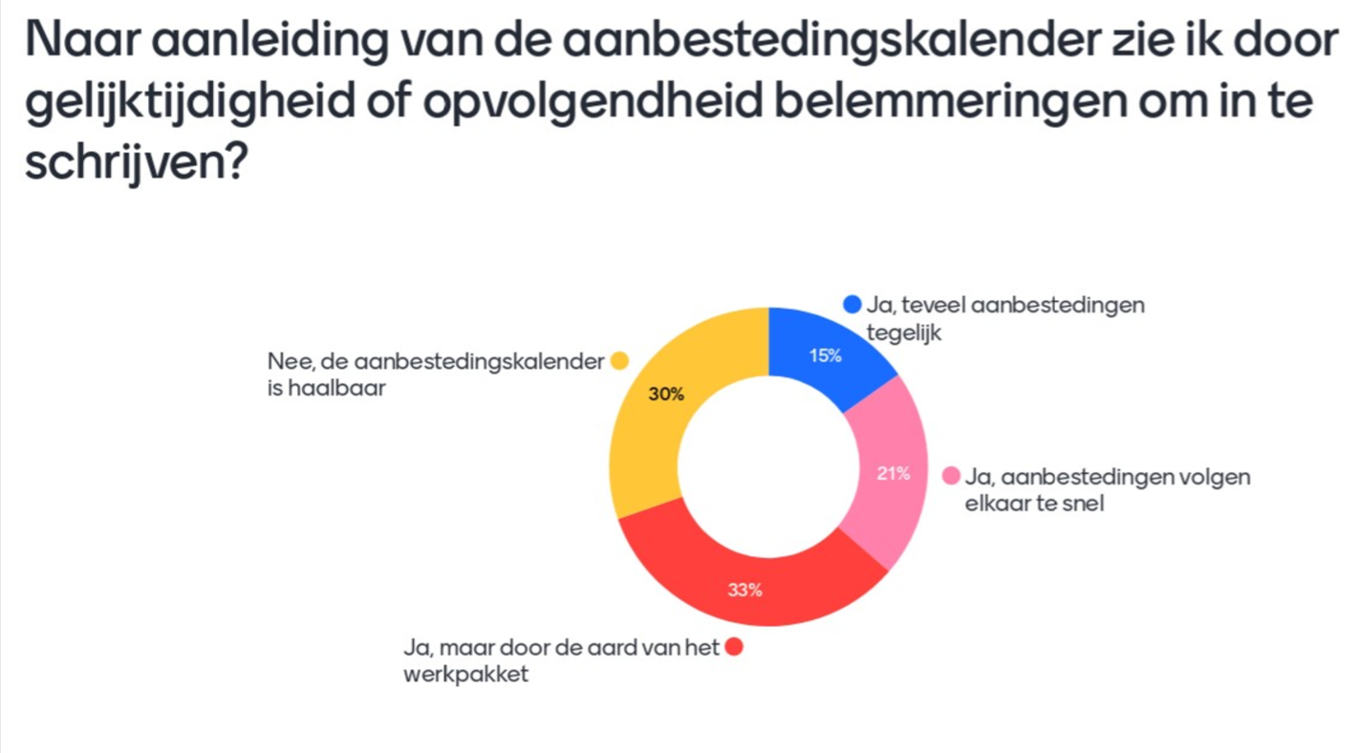
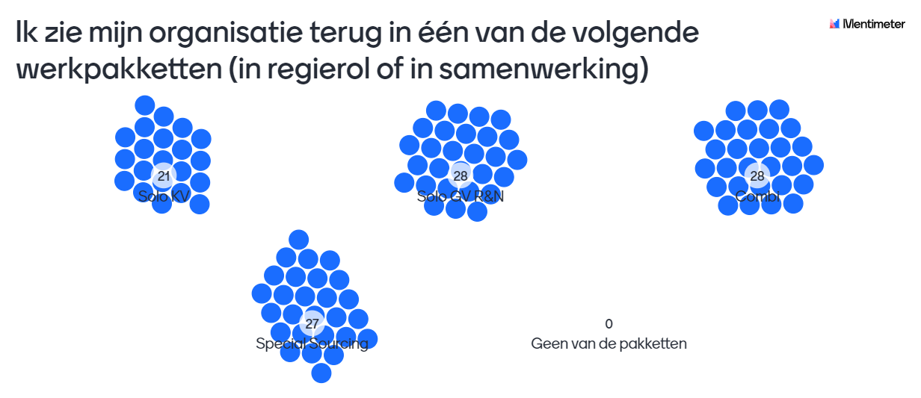
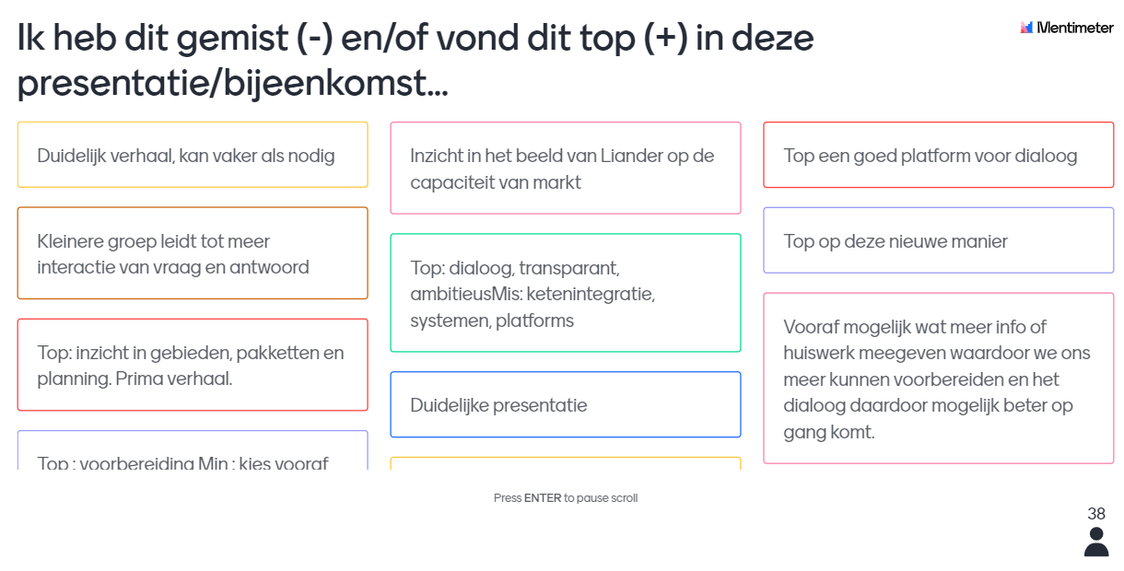
Dialoogsessie
Bijlage 1: dialoogsessie uitkomsten
Uitkomsten

Slide 8
Algemene analyse
Bijlage 2: Analyse vragenlijsten
Per type organisatie is een onderscheid te maken in reacties, zie h2.
Aantal gemeenschappelijke visies zijn:
Thema | Algemene visie op thema:
Schuiven in de keten | In solo kan vrijwel alles naar de aannemer, geen netberekeningen. In combi: Vooral focus op ontnemen dubbelingen – geef aannemer daarvoor de regie.
Maakbaarheid | Opleidingen opnemen als KPI in contracten. Zorgen voor stabiele werkpakketten.
Gebiedsindeling | Afhankelijkheid Liander en beperkt aantal marktpartijen neemt wederzijds toe. Gebiedsafhankelijke kennis moet op enige wijze geborgd worden.
Transitie | Neem tijd voor overgang oude->nieuwe situatie. Geef ruimte in het contract om te groeien, met een gezamenlijk groeimodel.

